Slide 1
José Alberto Cuminato

Slide 2
Áreas de Pesquisa
Otimização Aplicada e Pesquisa Operacional
Mecânica dos Fluidos Computacional
Avaliação de Risco
Inteligência Computacional e Engenharia de Software

Slide 3
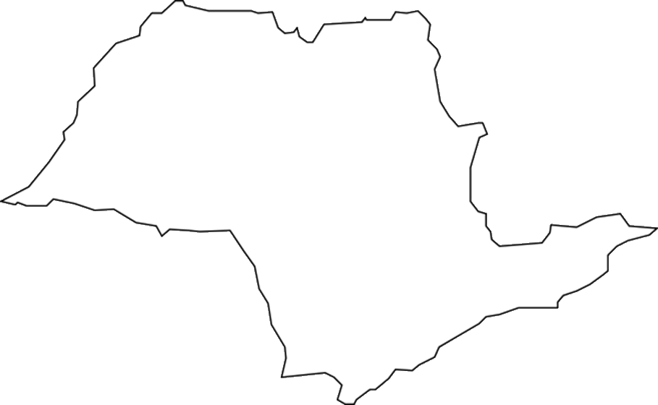









Instituições Parceiras

Slide 4
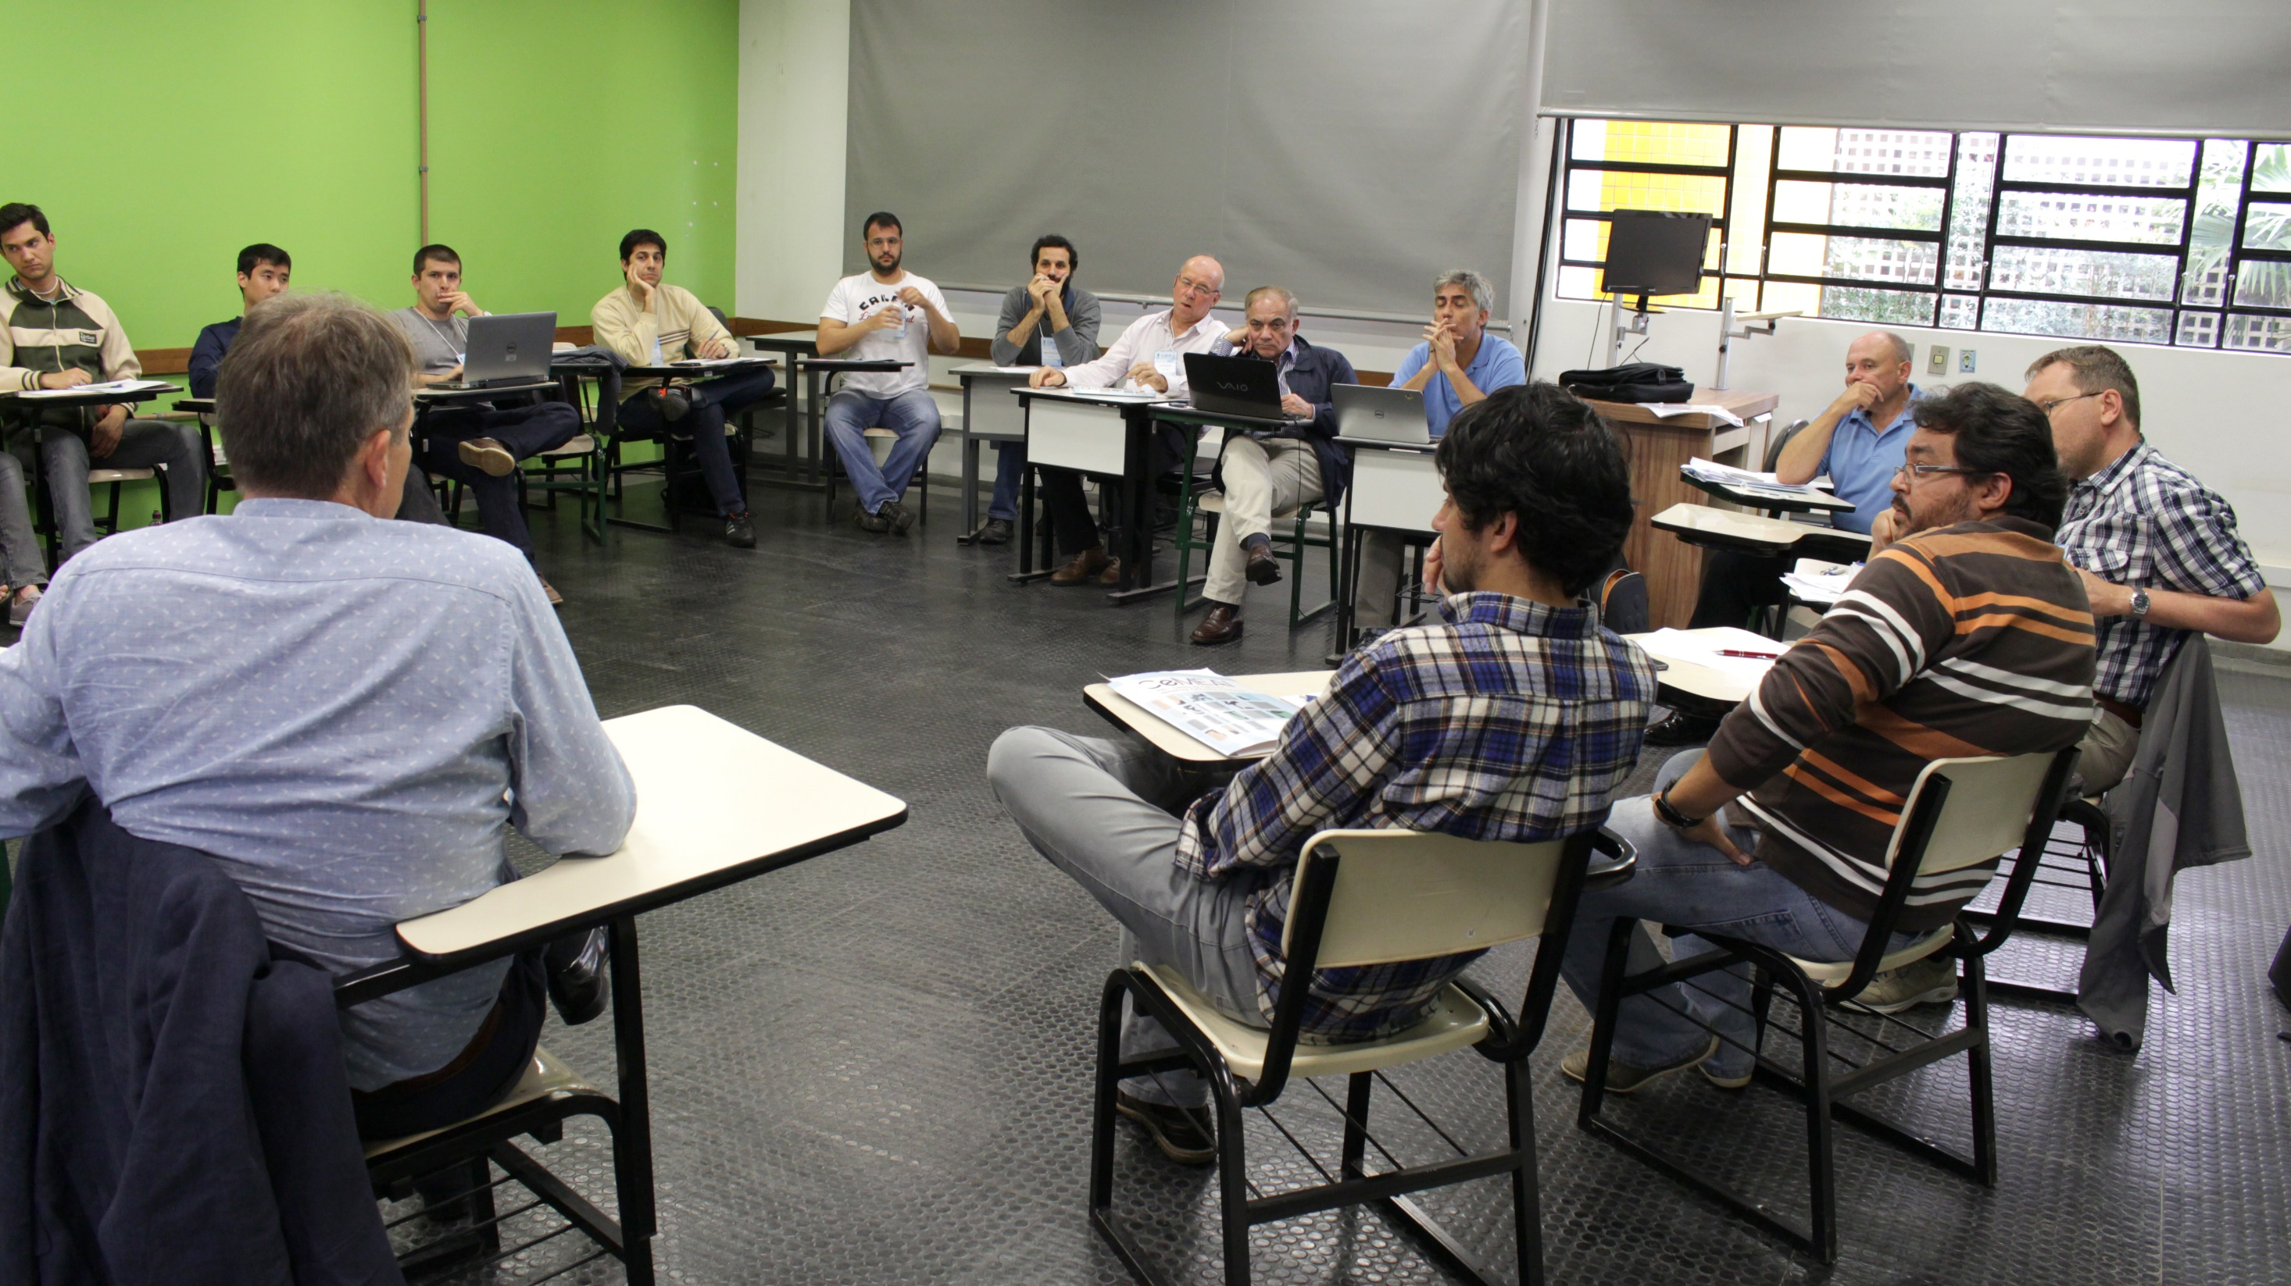

Study Groups with Industry &
Modelling Camps
2015
  7 problemas de 6 empresas
  139 participantes
  Resultados
    1 proposta de PIPE
    1 proposta de cooperação
    2/3 problemas completamente resolvidos
Modelling Camp (Julho 2016)
  3 cursos
  70 participantes registrados
2016
6 problemas de 5 empresas
137 participantes
Resultados
  1 problema completamente resolvido
  1 problema com 4 soluções possíveis de patenteamento
  4 problemas com grande avanço para a solução

Slide 5
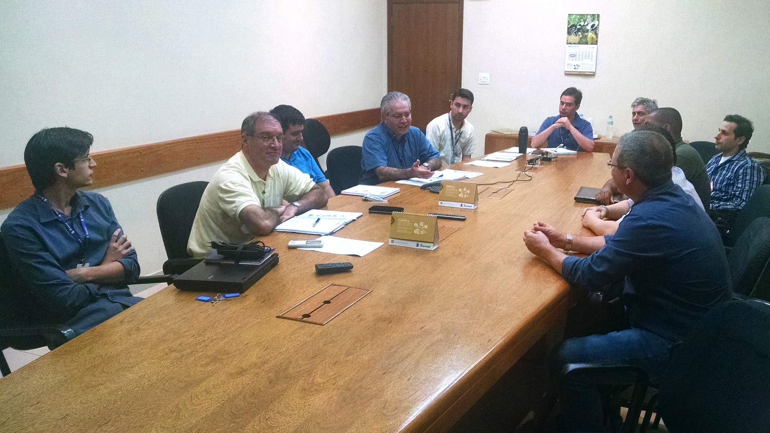












Reuniões e Workshops com Empresas

Slide 6
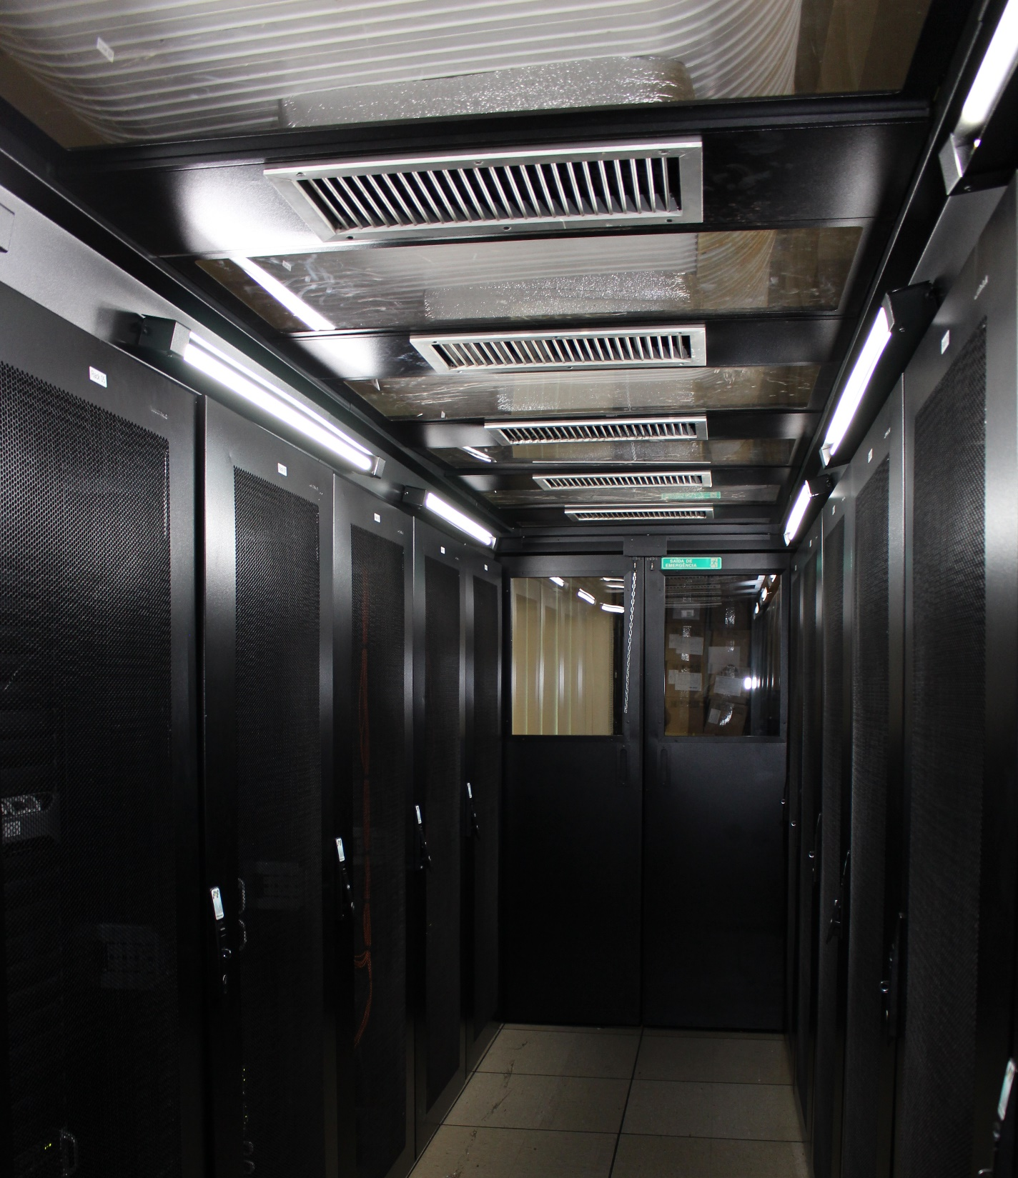
HPC - Cluster SGI-ICE-X
104 blades
  2 processadores Intel Xeon E5-2680v2
  20 núcleos de processamento
  2.8 GHz
  128 GB de memória
1 blade Xeon Phi
  20 + 60 núcleos de processamento
  128 GB de memória

Slide 7















Cursos de Pós Graduação - MECAI
1ª Turma - Finanças
2ª Turma – Ciência de Dados
Calypso Corretora
Notes:
Ano 2
Airline
TAM Linhas Aéreas
Technology
BSI Tecnologia
Like Systems - Softwares Personalizados
SAP-Brasil
Hewlett Packard Service - HP Ltda - Araraquara
Virgos Tecnologia da Informação Ltda.
DeltaSystems Sistemas de Informação
Agribusiness
Usina Açucareira São Francisco - 1Usina Santo Antonio S/A
Embrapa Pecuária Sudeste - CPPSE
Animaltag Sistemas de Identificação Animal
Education
Escola Estadual Balbina Mestrinho - Manaus-AM
Central de Concursos Prof. Pimentel - CCPP
Associação Faculdade de Ribeirão Preto - AFARP / Tutores Educação Multidisciplinar
Instituto Federal de São Paulo-IFSP / Centro Estadual de Educação Tecnológica Paula Souza - CEETEPS
Banks
Bradesco
Credi Suisse

Slide 8













Cursos de Pós Graduação
MECAI- Ciência de Dados: Agricultura, Saúde e Infraestrutura
Proposta de Curso da Unicamp
Notes:
Ano 3
Saúde:
Unicamp
LAL Clínica Centro de Pesquisa e Desenvolvimento
Empresa Brasileira de Serviços Hospitalares – EBSERH (3 vagas)
Hospital Universitário da Universidade Federal de São Carlos - HU-UFSCar
Tecnologia:
Universidade do Sagrado Coração - USC / Grupo LINX S/A
Arquivei Serviços Online Ltda.
Associação Faculdade de Ribeirão Preto / Proprietário da I3E Consultoria em Tecnologia da Informação
FIT Comércio e Indústria de Equipamentos
Educacional:
Instituto Federal de Educação, Ciência e Tecnologia do Tocantins - IFTO / Conselho Regional de Engenharia e Agronomia do Tocantins - CREA-TO
Centro Universitário UNIFAFIBE / Centro Estadual de Educação Tecnológica Paula Souza - CEETEPS
Serviço Nacional de Aprendizagem Industrial - Unidade de Araraquara - SENAI
Agronegócio:
Servicios Nutresa S.A.S
Sucocitrico Cutrale Ltda.
Outros:
Ogilvy & Mather Brasil
QW3 Desenvolvimento Comercial Ltda-ME

Slide 9
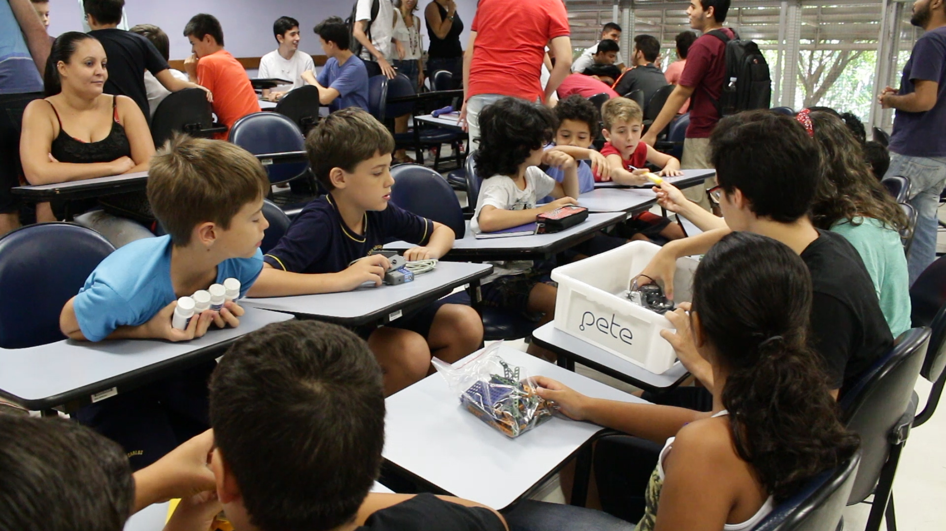
Educação e Difusão
Curso de Robótica
Kits Educacionais
Seminários de Matemática

Slide 10


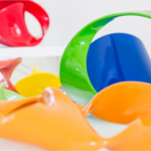
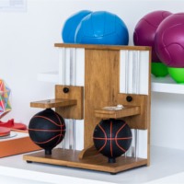
Projetos de Difusão em Desenvolvimento
ACTA LÆGALICVS
Inspirado no Evento realizado em Portugal
Em conjunto com o IME-USP
Revista baseada nos Seminários de Coisas Legais para alunos desde o ensino médio até pós graduação
Parceria com a Matemateca para projetar Objetos Educacionais

Slide 11
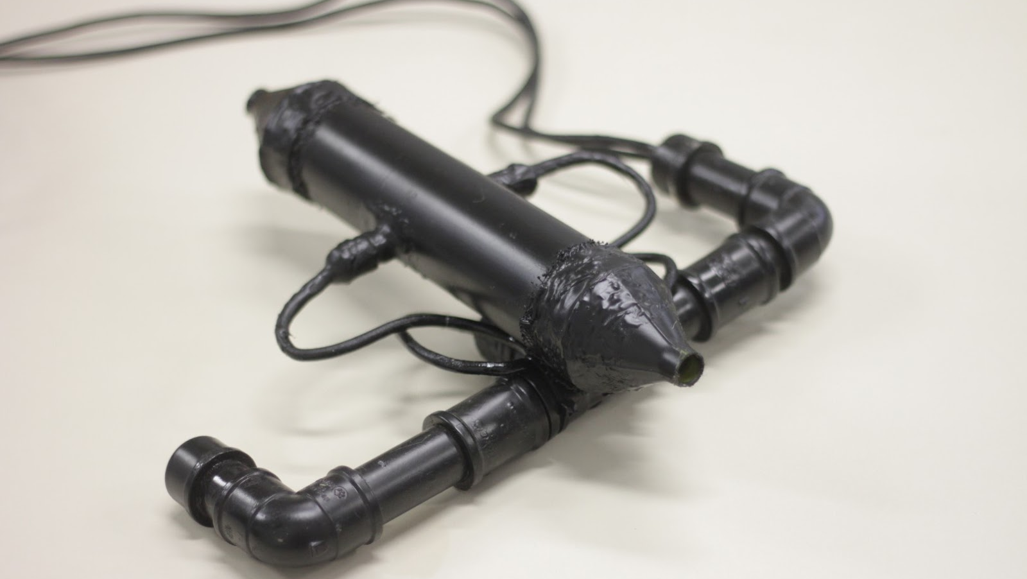
Patentes
Pedidos de Patente
Equipamento para reconhecimento automático de qualidade de madeiras – André Carvalho
VANT Pulverizador – Jó Ueyama

Slide 12
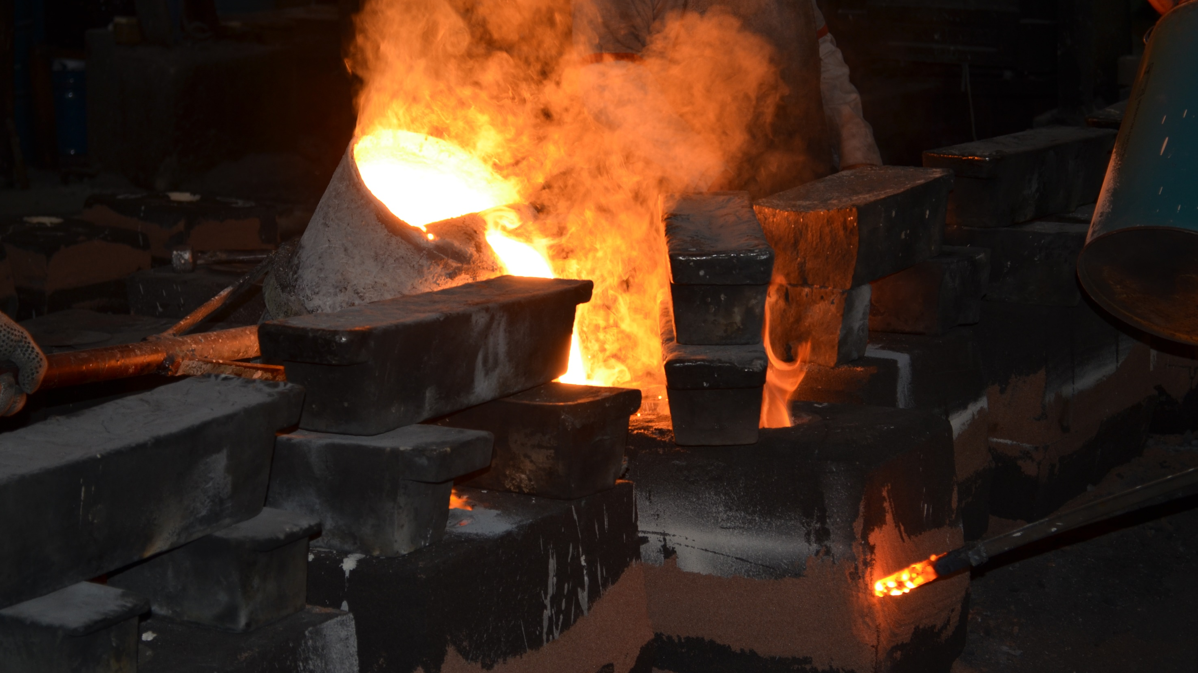
Registro de Software
Registros de Software
O software FundCarga para planejamento de produção em Fundições feito durante o convênio com a Fultec está em processo final de registro e já temos 4 fundições interessadas – Franklina Toledo
Sisgeres – Software para gerenciamento de resíduos – Francisco Louzada Neto
iSports – Francisco Louzada Neto
2 Pacotes no R – Francisco Louzada Neto
CorteBIFur – Maria do Socorro Rangel
App Filtração Renal – Francisco Louzada Neto
e-NOE – Detecção de enchentes e poluição em rios e córregos

Slide 13
INDÚSTRIA
DE
TRANSFORMAÇÃO
FINANÇAS
SAÚDE
TECNOLOGIA
ESPORTES
SUSTENTABILIDADE
MEIO AMBIENTE
AGROPECUÁRIA
EDUCAÇÃO

Slide 14
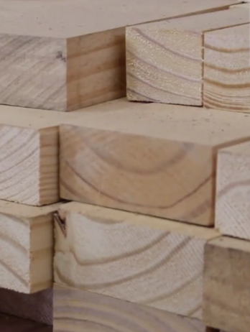
Indústria
Detecção da qualidade de madeira
Atrito entre peças nos motores de carros
Estudo de superfícies hipersustentadoras
Otimização na produção de fraldas
Técnicas avançadas de diagnóstico de escoamentos
Cortes irregulares de tecidos
Operação do sistema de abastecimentos de água de uma cidade
Rotas de navios
Comportamento de táxis
Ruídos de jatos
Otimização de cargas em fundições
Otimização de cargas cerâmicas

Slide 15
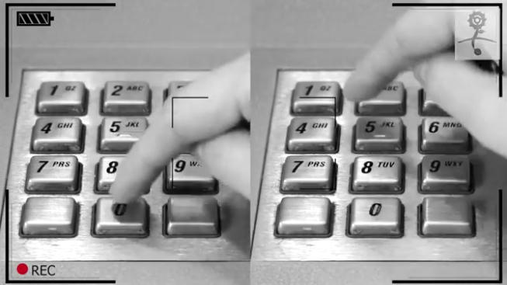
Finanças
Sistemas biométricos adaptativos
Fraudes eletrônicas

Slide 16
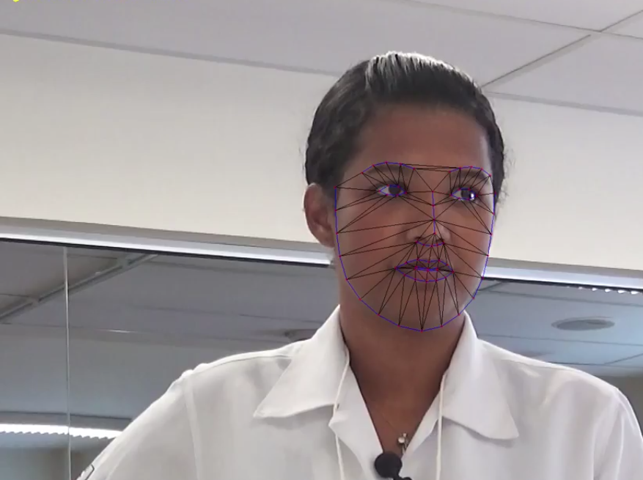
Saúde
Estressômetro
Controle de epidemias
Mapeamento da correlação de genes
Diagnóstico de esquizofrenia
Modelagem estatística de dados de malária
Diminuição dos índices de mortalidade materna e neonatal
Quedas de idosos
Zumbido no ouvido
Identificação de Insetos (Aedes Aegypti)
Propagação de rumores e epidemias

Slide 17
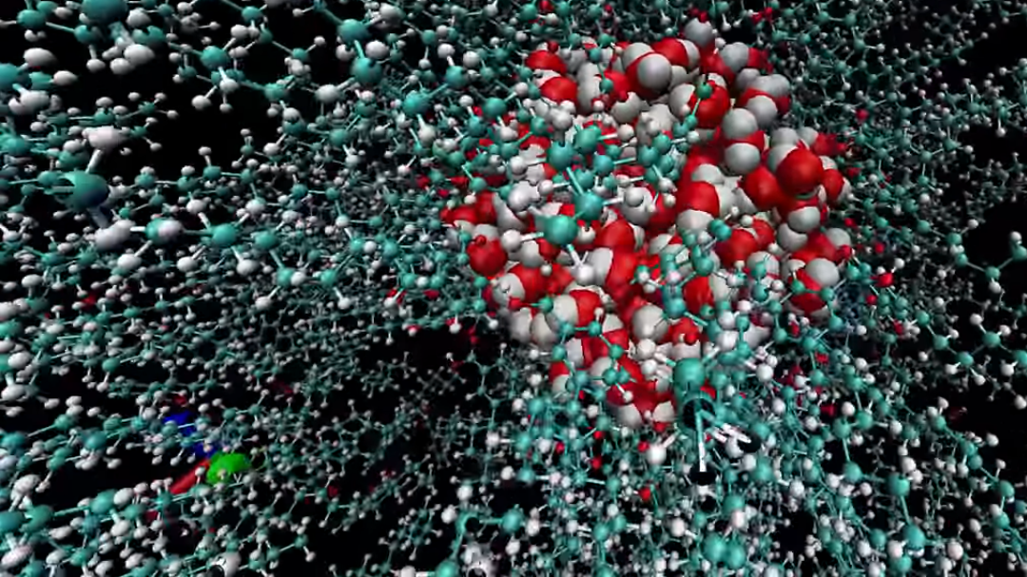
Tecnologia
Simulação de dinâmica molecular
Aplicações com Beacons
Otimização de reconstrução de imagens de tomografia
Segmentação de imagens

Slide 18
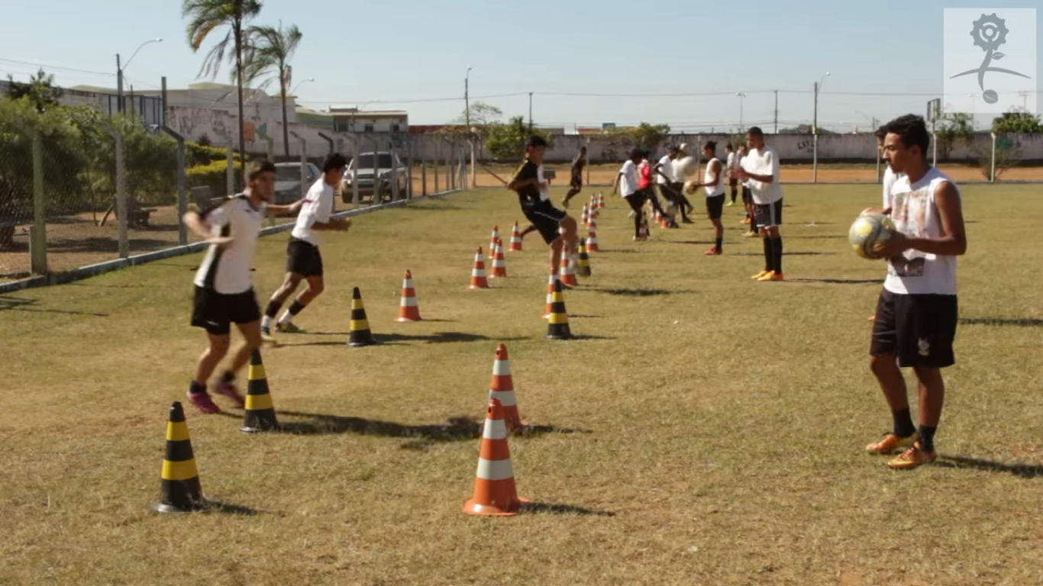
Esporte
Identificação de talentos esportivos
Previsão esportiva

Slide 19
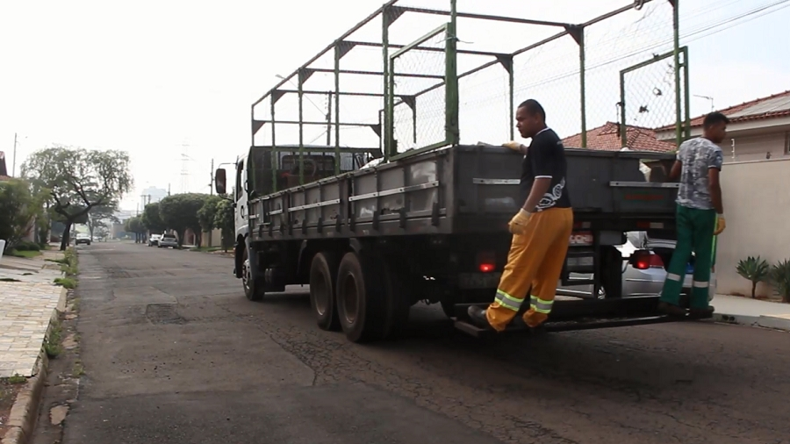
Sustentabilidade – Meio ambiente
Detecção automática de vazamentos de água
Gestão de Resíduos

Slide 20
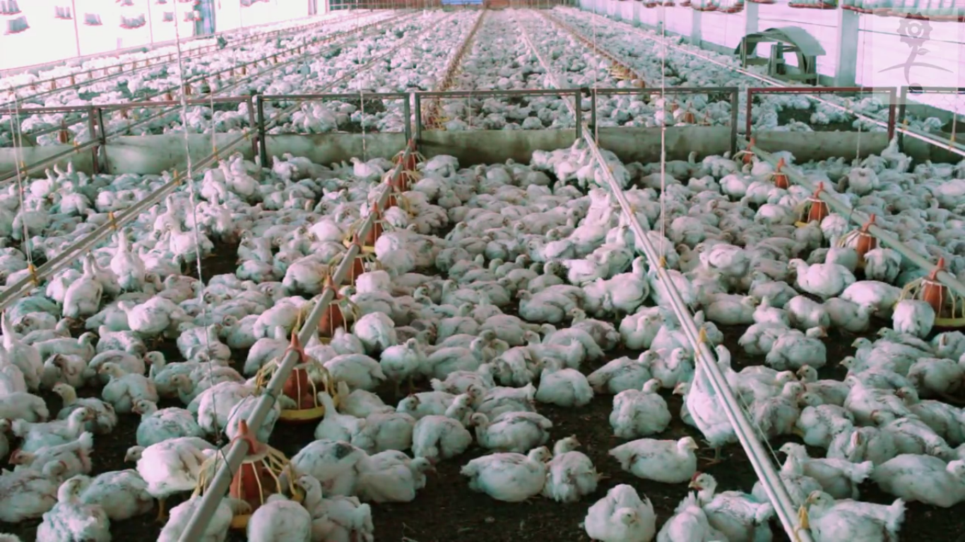
Agropecuária
VANT pulverizador
Otimização em granjas

Slide 21

Educação
Plataforma de avaliação informatizada
Ambientes de aprendizado utilizando elementos de games
Sistema de avaliação online

Slide 22


Para saber mais
www.cemeai.icmc.usp.br
/c/cepidcemeai
/cepid.cemeai

